Slide 1
Bonjour!
French 3
lundi, le trois mars

Slide 2
Écrivez une phrase qui parle de quelque chose très intéressante.

Slide 3
Bonjour!
lundi, le trois mars

Slide 4
Marie-Joseph Paul Yves Roch Gilbert du Motier, the Marquis de Lafayette, was born into an aristocratic French family in Chavaniac, Auvergne, in 1757.

Slide 5
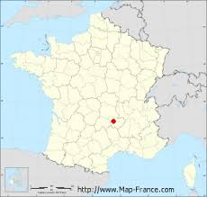
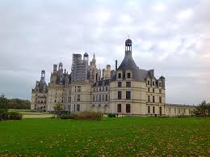

Slide 6
Vendredi, la vedette du jour sera…

Slide 8
Vingt mille lieues sous les mers

Slide 9
1 lieue = 4 kilomètres
20.000 lieues = 80.000 kilomètres
0,6 mile = 1 kilomètre
80.000 kilomètres = 48.000 miles

Slide 10
Qui était le plus rond des chevaliers du Roi Arthur?

Slide 11
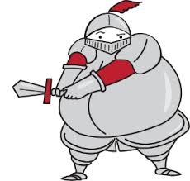
Qui était le plus rond des chevaliers du Roi Arthur?
Sir Cumference

Slide 12
Quelle est la circonférence de la terre?

Slide 14
vingt mille lieues sous les mers = 48,000 miles sous les mers donc, deux circumnavigations de la terre.

Slide 15
Devoirs

Slide 16
Billet de sortie
Si il y a un lieue à quatre kilomètres, et 0,6 mile à un kilomètre, combien de lieues y a t-il entre New York et San Francisco?

